Slide 1
BIP, HDI, HPI – was ist das denn?

Slide 2
Brille 1: BIP – das Bruttoinlandsprodukt
Das Bruttoinlandsprodukt (BIP) summiert den Wert aller Waren und Dienstleistungen, die innerhalb eines Jahres in einem Land erzeugt wurden. Das BIP wird in US-Dollar angegeben.
BIP/Kopf in Kaufkraftparitäten (KKP)
Das BIP/Kopf oder Pro-Kopf-Einkommen entsteht durch die Division des BIP durch die Bevölkerungszahl eines Landes. Um die Vergleichbarkeit zwischen Ländern zu verbessern, kann das BIP/Kopf mit der Kaufkraft (Kaufkraftparitäten, KKP) eines Landes bereinigt werden.
Die Angabe des BIP in KKP ist sehr gängig und ermöglicht realistischere Vergleiche zwischen Ländern.
https://www.lai.fu-berlin.de/e-learning/projekte/vwl_basiswissen/bip/kaufkraftparitaet_kkp/index.html

Slide 3
Die Welt gesehen durch die Brille des BIP/Kopf
Katar 8. Vereinigte Arabische Emirate
Macau 9. Kuwait
Luxemburg 10. Schweiz
Singapur 22. Österreich
Brunei
Irland
7. Norwegen
(BIP pro Kopf, kaufkraftbereinigt, Schätzung des IWF für 2017, Stand: April 2018)

Slide 4
Wenn das BIP steigt, nennt man das Wirtschaftswachstum.
Jedes Jahr hören wir, dass die Wirtschaft um xy % gewachsen ist.
Dabei wird das Wachstum des BIP im Vergleich zum Vorjahr
gemessen. Immer noch wird die Frage „Wie gut hat sich unser Land
heuer entwickelt?“ am Wirtschaftswachstum festgemacht.
Seit 1950 hat sich das BIP in Österreich ungefähr verachtfacht
(inflationsbereinigt). D.h.: 8 mal so viel Waren und Dienstleistungen
werden produziert.
Wie weit kann dieser Wert noch wachsen?

Slide 5
Welche Faktoren werden beim BIP nicht berücksichtigt?
die gesamte Schattenwirtschaft und auch die Subsistenzwirtschaft
Unbezahlte Aktivitäten (Hausarbeit, Heimwerken, Altenbetreuung)
Einkommens- und Vermögensverteilung innerhalb eines Landes
Bildung, sozialer Frieden, Gesundheit, Glück uvm.

Slide 6
Brille 2: Human Development Index (HDI)
Der HDI wird jedes Jahr vom UNDP (UN-Entwicklungsprogramm) berechnet.
Berücksichtigt werden:
Durchschnittliches Pro-Kopf-Einkommen
Lebenserwartung
Durchschnittliche Dauer von (Aus)Bildung

Slide 7
Die Welt gesehen durch die „Entwicklungsbrille“ des HDI
Norwegen 9. Singapur
Schweiz 10. Niederlande
Australien
Irland
Deutschland
Island 20. Österreich
Honk Kong, China
Schweden
Quelle: http://www.hdr.undp.org/en/2018-update

Slide 8
ABER: das durchschnittliche Pro-Kopf-Einkommen
sagt nichts darüber aus, wie gerecht das Einkommen
auf die Bevölkerung verteilt ist.
Wenn man das mitberücksichtigen würde, würden z.B.
die USA ihren Platz in den Top 15 verlieren.
Über die Verteilung des Einkommens liefert der GINI-Koeffizient Auskunft. Siehe Folie …

Slide 9
Brille 3: Happy Planet Index (HPI)
Laut HPI geht es darum, eine möglichst hohe Lebenszufriedenheit der Menschen zu erreichen und dabei möglichst geringe Umweltschäden zu verursachen („Ökologischer Fußabdruck“).
HPI = Zahl glücklicher Lebensjahre pro EinwohnerIn verbrauchte Ressourcen
Berechnet wird der HPI von der Londoner New Economics Foundation.

Slide 10
„Ökologischer Fußabdruck“: ein Maß für den Ressourcenverbrauch, den unser Lebensstil verursacht (wieviel Fläche wird für die Sicherung meines Verbrauchs an Gütern benötigt?)
„glückliche Lebensjahre“: zur Bewertung werden verschiede Umfrageergebnisse aus den jeweiligen Ländern herangezogen.

Slide 11
Die Welt gesehen durch die „Entwicklungsbrille“ des HPI
Costa Rica 8. Bangladesch
Mexiko 9. Thailand
Kolumbien 10. Ecuador
Vanuatu
Vietnam
Panama
Nicaragua 43. Österreich
Daten für 2016, Quelle: www.happyplanetindex.org

Slide 12
Beim HPI geht es um die Frage:
Welche Länder ermöglichen ihren BewohnerInnen ein gutes Leben, ohne dabei die Natur zu stark zu belasten?
Letzteres ist nämlich die Grundlage dafür, dass es auch zukünftigen Generationen gelingen kann, ein gutes Leben zu führen.
(→ nachhaltige Entwicklung)

Slide 13
Der Gini-Index o. Gini-Koeffizient
Der Gini-Index oder Gini-Koeffizient ist ein international anerkannter Index, um die Verteilung der Einkommen in einem Land darzustellen.
Er ist eine Zahl zwischen 0 und 1. Je höher der Index ist, desto ungleicher ist das Einkommen in einer Gesellschaft verteilt.

Slide 14
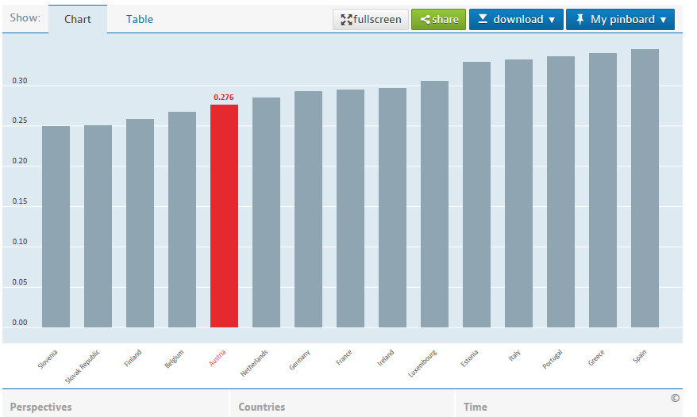
Einkommensverteilung – ausgewählte EU-Länder
https://data.oecd.org/inequality/income-inequality.htm

Slide 15
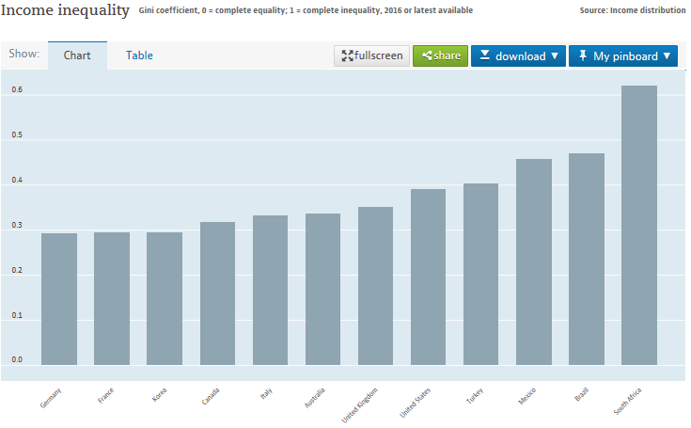
Einkommensverteilung – ausgewählte G-20 Staaten
https://data.oecd.org/inequality/income-inequality.htm

